Slide 1
RÜBLÜK HESABAT
Yanvar-Dekabr 2022-ci il

Slide 2
Mündəricat
Bazarlar üzrə ümumi göstəricilər
Bazarlar üzrə aylıq göstəricilər
Bazarlar üzrə əqd sayları
Ticarət həcmi üzrə investisiya şirkətlərinin renkinqi
Bakı Fond Birjasında listinqə alınaraq ticarətin həyata keçirilməsi
Mühüm hadisələr
01

Slide 3
K.Q.K
10.5%
Bazarlar üzrə ümumi göstəricilər
Yanvar - Dekabr, 2022-ci il
Ümumi ticarət həcmi
14,947,984,521 manat
REPO
33.9%
D.Q.K
55.6%
Kapitalizasiya
4,193,278,402 manat
8,312,835,409
1,574,691,409
5,060,457,703
Dövlət Qiymətli Kağızları
Korporativ Qiymətli Kağızları
REPO
Azərbaycan Respublikasının Mərkəzi Bankının notları və Dövlət istiqrazları üzrə ümumi ticarət göstəricisi
Korporativ Səhm və İstiqraz üzrə ümumi ticarət göstəricisi
Azərbaycan Respublikasının Mərkəzi Bankının notları, Dövlət istiqrazları və Korporativ qiymətli kağızlar üzrə ümumi ticarət göstəriciləri
Dövlət istiqrazları
İlkin bazar 2,406,752,818
Təkrar bazar 657,116,423
Səhm
İlkin bazar 49,636,160
Təkrar bazar 14,563,840
Dövlət istiqrazları
3,541,143,761
ARMB qiymətli kağızları
1,417,814,409
ARMB qiymətli kağızları
İlkin bazar 4,897,249,092
Təkrar bazar351,717,075
İstiqraz
İlkin bazar 716,132,594
Təkrar bazar 794,358,815
Korporativ Qiymətli Kağızları
101,499,533
02

Slide 4
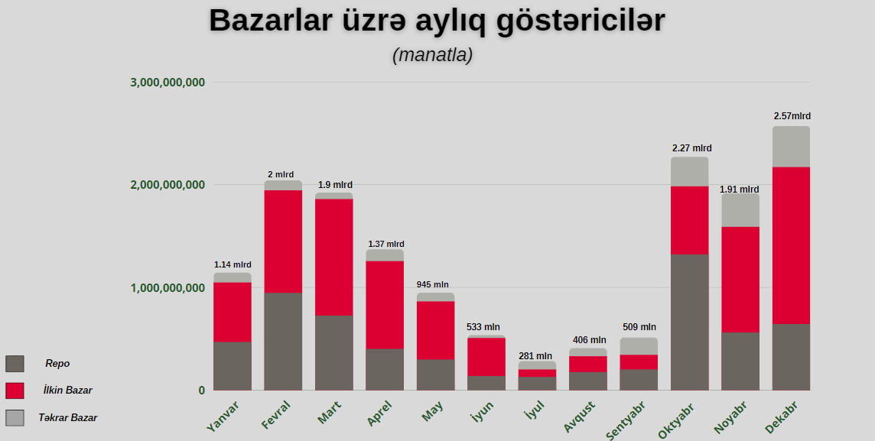
03

Slide 5
04

Slide 6
Bakı Fond Birjasında listinqə alınaraq ticarətin həyata keçirilməsi
14 oktyabr 2022-ci il tarixində Bakı Fond Birjasında BOKT "İnternational" QSC-nin tədavül müddəti 18 (on səkkiz) təqvim ayı olan AZ2005021020 dövlət qeydiyyat nömrəli, 2,000,000 manat həcmində, faizli, təmin edilməmiş sənədsiz, adlı istiqrazlarının yerləşdirilməsi üzrə hərrac yekunlaşmışdır.
4 noyabr, 2022-ci il tarixində Bakı Fond Birjasında “Embafinans” QSC-nin tədavül müddəti 1 təqvim ili, nominal dəyəri 1000 manat olan AZ2010020603 dövlət qeydiyyat nömrəli, 1,500,000.00 manat həcmində, faizli, təmin edilməmiş sənədsiz, adlı istiqrazlarının yerləşdirilməsi üzrə hərrac yekunlaşmışdır.
29 noyabr 2022-ci il tarixində Bakı Fond Birjasında "AccessBank" QSC-nin tədavül müddəti 18 ay, nominal dəyəri 1,000 ABŞ dolları olan AZ2004004282 dövlət qeydiyyat nömrəli, 5,000,000.00 ABŞ dolları həcmində, faizli, təmin edilməmiş sənədsiz, adlı istiqrazlarının (Aqrar İnkişaf İstiqrazları) yerləşdirilməsi üzrə hərrac yekunlaşmışdır.
30 noyabr 2022-ci il tarixində Bakı Fond Birjasında “Unibank” ASC-nin tədavül müddəti 6 il, nominal dəyəri 1,000 ABŞ dolları olan AZ2014002029 dövlət qeydiyyat nömrəli, 12,000,000.00 ABŞ dolları həcmində, faizli, təmin edilməmiş sənədsiz, adlı istiqrazlarının yerləşdirilməsi üzrə hərrac yekunlaşmışdır.
1 dekabr 2022-ci il tarixində Bakı Fond Birjasında “MJ Financial Services BOKT” QSC-nin tədavül müddəti 18 ay, nominal dəyəri 1,000 manat olan AZ2001023160 dövlət qeydiyyat nömrəli, 750,000.00 manat həcmində, faizli, təmin edilməmiş sənədsiz, adlı istiqrazlarının yerləşdirilməsi üzrə hərrac yekunlaşmışdır.
21 dekabr, 2022-ci il tarixində Bakı Fond Birjasında BOKT "Viator Mikro Kredit Azərbaycan" MMC-nin tədavül müddəti 540 gün, nominal dəyəri 1000 manat olan AZ2005021533 dövlət qeydiyyat nömrəli, 350,000 manat həcmində, faizli, təmin edilməmiş sənədsiz, adlı istiqrazlarının yerləşdirilməsi üzrə hərrac yekunlaşmışdır.
22 dekabr, 2022-ci il tarixində Bakı Fond Birjasında "AzeSteelCompany" ASC-nin tədavül müddəti 24 ay, nominal dəyəri 1000 manat olan AZ2004023605 dövlət qeydiyyat nömrəli, 1,500,000 manat həcmində, faizli, təmin edilmiş sənədsiz, adlı istiqrazlarının yerləşdirilməsi üzrə hərrac yekunlaşmışdır.
23 dekabr 2022-ci il tarixində ticarətə buraxılan “CPM İnvestisiya Şirkəti” ASC-nin AZ1001023204 dövlət qeydiyyat nömrəli, 400,000 (dörd yüz min) manat həcmində, faizli təmin edilməmiş adi adlı sənədsiz səhmlərinin abunə yazılışı üzrə yerləşdirilməsi Bakı Fond Birjasında yekunlaşmışdır.
22-27 dekabr 2022-ci il tarixlərində ticarətə buraxılan “Kapital Bank” ASC-nin nominal dəyəri 12.39 manat olan AZ1003005159 dövlət qeydiyyat nömrəli, 19,999,999.95 manat həcmində, adi adlı sənədsiz səhmlərinin abunə yazılışı üzrə yerləşdirilməsi Bakı Fond Birjasında yekunlaşmışdır.
28 dekabr, 2022-ci il tarixində Bakı Fond Birjasında BOKT “Kredaqro” MMC-nin tədavül müddəti 18 ay, nominal dəyəri 100 manat olan AZ2003009167 dövlət qeydiyyat nömrəli, 500,000 manat həcmində, faizli, təmin edilməmiş sənədsiz, adlı istiqrazlarının yerləşdirilməsi üzrə hərrac yekunlaşmışdır.
29 dekabr 2022-ci il tarixində Bakı Fond Birjasında “Unibank Kommersiya Bankı” ASC-nin AZ1003002024 dövlət qeydiyyat nömrəli, 6,800,000 manat həcmində, adi adlı sənədsiz səhmlərinin abunə yazılışı üzrə yerləşdirilməsi yekunlaşmışdır.
29 dekabr 2022-ci il tarixində Bakı Fond Birjasında ”Az-Lead” MMC-nin tədavül müddəti 360 gün, nominal dəyəri 100 manat olan AZ2001025132 dövlət qeydiyyat nömrəli, 1,000,000 manat həcmində, faizli, təmin edilməmiş sənədsiz, adlı istiqrazlarının yerləşdirilməsi üzrə hərrac yekunlaşmışdır.
05

Slide 7
Mühüm hadisələr
• Bakı Fond Birjasında ticarət saatları 3 oktyabr 2022-ci il tarixində uzadılmışdır.
6 oktyabr 2022-ci il tarixində Bakı Fond Birjasında Maliyyə Savadlılığına həsr edilmiş açılış zəngi-“Ring the Bell for Financial Literacy” tədbiri keçirilmişdir.
11-12 oktyabr 2022-ci il tarixlərində Bakı Fond Birjası İslam Əməkdaşlıq Təşkilatı ilə əməkdaşlıq çərçivəsində onlayn olaraq keçirilən “16th OIC Exchanges Forum”-da iştirak etmişdir.
12 oktyabr 2022-ci il tarixində Bakı Fond Birjası, Asiya İnkişaf Bankı və PwC Azərbaycan arasında görüş keçirilmişdir.
14 oktyabr 2022-ci il tarixində Azərbaycan Respublikasının Mərkəzi Bankı, Bakı Fond Birjası, Kiçik və Orta Biznesin İnkişafı Agentliyi (KOBİA) və investisiya şirkətlərinin iştirakı ilə Şamaxı şəhərində "İnvestisiya səyahəti" tədbiri təşkil olunub.
14 oktyabr 2022-ci il tarixində Bakı Fond Birjasında BOKT “İnternational” QSC-nin kapital bazarlarında növbəti istiqraz buraxılışını qeyd etmək məqsədi ilə “Açılış Zəngi” mərasimi keçirilmişdir.
Bakı Fond Birjası tərəfindən repo predmeti hesab edilən korporativ qiymətli kağızlar üçün repo əməliyyatları üzrə likvidliyin və risk idarəetmə mexanizmlərinin optimallaşdırılması məqsədilə təminat əmsalının hesablanması, müəyyən olunması və açıqlanmasını tənzimləyən “Repo predmetinin müəyyən olunması və repo əməliyyatları üzrə təminat əmsalının hesablanması və açıqlanması Qaydaları” hazırlanmışdır və 18 oktyabr 2022-ci il tarixindən qüvvəyə minmişdir.
18 oktyabr 2022-ci il tarixində Bakı Fond Birjasının (BFB) Listinq Komitəsinin qərarı ilə "MJ Financial Services BOKT" QSC-nin istiqrazları standart bazar seqmentində listinqə daxil edilmişdir.
28 oktyabr 2022-ci il tarixində Azərbaycan Respublikasının Mərkəzi Bankı, Bakı Fond Birjası və Azfinance İnvestisiya şirkəti tərəfindən Azərbaycan Mikromaliyyə Assosiasiyasına (AMFA-ya) üzv olan Bank Olmayan Kredit Təşkilatları (BOKT-lar) üçün “listinqlə bağlı yeniliklər” mövzusunda onlayn təlim keçirilmişdir.
1 noyabr 2022-ci il tarixində Azərbaycan Respublikasının Mərkəzi Bankı, Bakı Fond Birjası, Azərbaycan Sahibkarlar Konfederasiyası (ASK) və Azfinance İnvestisiya şirkəti tərəfindən yerli şirkətlər üçün “Qiymətli kağızların buraxılışı, Bakı Fond Birjasında listinq və Listinq Məsləhət Proqramı” mövzularında onlayn sertifikatlı təlim keçirilmişdir.
4 noyabr 2022-ci il tarixində Bakı Fond Birjasında BOKT "Embafinans" QSC-nin kapital bazarlarında növbəti istiqraz buraxılışını qeyd etmək məqsədi ilə “Açılış Zəngi” mərasimi keçirilmişdir.
11 noyabr 2022-ci il tarixində Bakı Fond Birjasınını təşkilatçılığı ilə Azərbaycanda ilk dəfə olaraq “Emitent Günü” tədbiri baş tutmuşdur.
“Capital Partners İnvestisiya Şirkəti” QSC-nin müraciətinə əsasən Bakı Fond Birjası 11 noyabr 2022-ci il tarixindən qeyd olunan investisiya şirkətini üzvlüyünə qəbul etmişdir.
“İnvestor” Stimullaşdırıcı lotereyasının 15 noyabr 2022-ci il tarixində dördüncü tirajı keçirilmişdir. Qeyd edək ki, bu “İnvestor” Stimullaşdırıcı lotereyasının sonuncu tirajıdır.
16 Noyabr 2022-ci il tarixində Dünya Bankının missiyası çərçivəsində Bakı Fond Birjasının inzibati binasında görüş keçirilmişdir.
17-18 noyabr 2022-ci il tarixlərində Bakı Fond Birjası Azərbaycan Respublikasının İqtisadiyyat, Gənclər və İdman nazirliklərinin dəstəyi, İslam Əməkdaşlığı Gənclər Forumu (ICYF) və Kiçik və Orta Biznesin İnkişafı Agentliyinin (KOBİA) təşkilatçılığı ilə Azərbaycan İnvestisiya və Gənc Sahibkarlar Forumunda iştirak etmişdir.
06

Slide 8
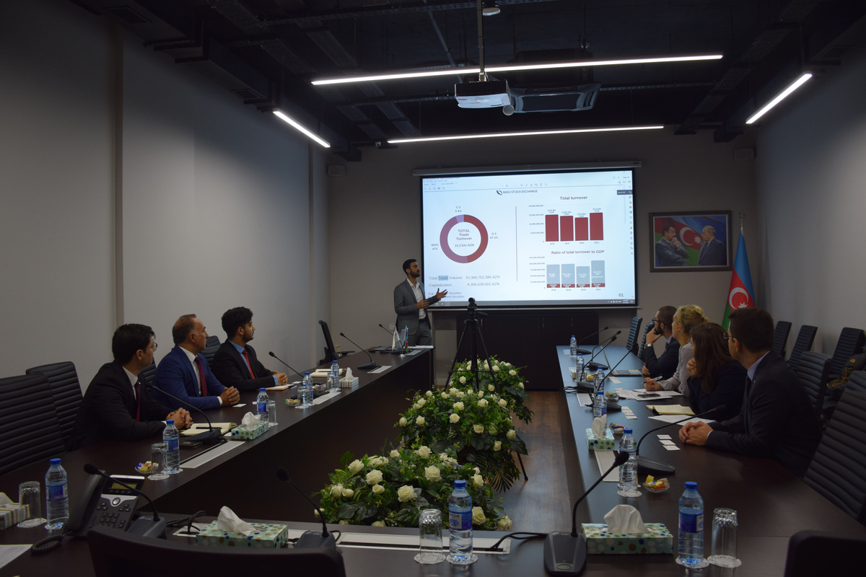
Mühüm hadisələr
23 noyabr 2022-ci il tarixində Bakı Fond Birjası və Asiya İnkişaf Bankı (ADB) arasında kapital bazarlarının infrastrukturu, korporativ qiymətli kağızları ilə ilkin və təkrar bazarlar üzrə ticarətin təşkili və bu sahədə görüləcək işlər haqqında görüş keçirilmişdir.
Bakı Fond Birjası 24-25 noyabr 2022-ci il tarixlərində Azərbaycan Banklar Assosiasiyası, Azərbaycan Respublikasının Mərkəzi Bankının, Azərbaycan Respublikası İqtisadi İslahatların Təhlili və Kommunikasiyası Mərkəzinin dəstəyi və “Mastercard” beynəlxalq ödəniş sistemi ilə əməkdaşlıq çərçivəsində təşkil olunan ənənəvi VI Beynəlxalq Bankçılıq Forumunda iştirak etmişdir.
“TRONİ İnvestisiya Şirkəti” QSC-nin müraciətinə əsasən Bakı Fond Birjası 28 noyabr 2022-ci il tarixindən qeyd olunan investisiya şirkətini üzvlüyünə qəbul etmişdir.
29 noyabr 2022-ci il tarixində Bakı Fond Birjasında "AccessBank" QSC-nin kapital bazarlarında ilk istiqraz buraxılışını qeyd etmək məqsədi ilə “Açılış Zəngi” mərasimi keçirilmişdir.
30 noyabr 2022-ci il tarixində Bakı Fond Birjasında "Unibank Kommersiya Bankı" ASC-nin kapital bazarlarında yeni istiqraz buraxılışını qeyd etmək məqsədi ilə ticarətə başlama zəngi mərasimi keçirilmişdir.
1 dekabr 2022-ci il tarixində Bakı Fond Birjasında "MJ Financial Services BOKT" QSC-nin kapital bazarlarında ilk istiqraz buraxılışını qeyd etmək məqsədi ilə “Açılış Zəngi” mərasimi keçirilmişdir.
2 dekabr 2022-ci il tarixindən Azərbaycan Respublikasının Mərkəzi Bankı tərəfindən yaradılmış Qiymətli Kağızların Emissiyası Sistemi istifadəyə verilmişdir.
8 dekabr 2022-ci il tarixində Azərbaycan Respublikasının Mərkəzi Bankı, Bakı Fond Birjası, Azərbaycan Respublikasının Sahibkarlığın İnkişafı Fondu və Azfinance İnvestisiya şirkəti tərəfindən yerli şirkətlər üçün “Qiymətli kağızların buraxılışı, Bakı Fond Birjasında listinq və Listinq Məsləhət Proqramı” mövzularında onlayn sertifikatlı təlim keçirilmişdir.
29 dekabr 2022-ci il tarixində Bakı Fond Birjasında ”Az-Lead” MMC-nin kapital bazarlarında ilk istiqraz buraxılışını qeyd etmək məqsədi ilə “Açılış Zəngi” mərasimi keçirilmişdir.
07

